Slide 1
Anatomie en Fysiologie
Les 6
Chromosomen & DNA

Slide 2
Overzicht anatomie / fysiologie
Vandaag week 6 van de WIKI: Chromosomen en DNA
Week 7 (8-4 t/m 12-4) Presentaties ziekte bij een orgaan (1/3 cijfer)
Week 8 (15-4 t/m 19-4) Kennistoets Hoofdstuk 1 (2/3 cijfer)
Week 9 (23-4 t/m 26-4) bufferweek

Slide 3
Terugblik vorige les
Wat zijn motorische en sensorische zenuwen?
Waar ligt het Centraal zenuwstelsel en waar het perifeer zenuwstelsel?
Functie van liquor in ruggenmerg?
Noem 4 Hormoonklieren.
Wat doet de belangrijkste hormoonklier?
Notes:
Sensorische → “zeggen” eigenlijk tegen de hersenen wat er aan de hand is. Bijv. er zit eten in de maag. (input naar hersenen)
Motorische → Is het antwoord van de hersenen op de informatie die de sensorische zenuwen hebben aangeleverd. Dus het eten in de maag moet worden verteerd en er gaat een signaal naar de maag waardoor de peristaltiek op gang komt. (output van hersenen)
Centrale zenuwstelsel
De “draden” van zenuwen komen als dikkere bundels (kabels) samen in de hersenen.
Dit geldt ook (kabels) voor de zenuwen die vanuit de hersenen het lichaam in gaan.
Deze kabels lopen door het ruggenmerg die voorzien is van vocht (liquor) wat de kabels beschermd tegen breken of uitdrogen. Daarnaast is een functie van de liquor om voedingsstoffen te transporteren en afvalstoffen te vervoeren.
Dit liquor wordt ook afgenomen voor diagnostiek bij bijv. meningitis (hersenvliesontsteking)
Perifere zenuwstelsel
Het hele overige zenuwstelsel dat verder in het hele lichaam zit.
5 Hormoonklieren: Hypofyse, Alvleesklier, schildklier, Geslachtsklieren en bijnieren
Belangrijkste hormoonklier:
Hypofyse
Zit in de hersenen en produceert groeihormoon waardoor een kind kan groeien.
Hypofyse is de belangrijkste “motor” van hormoonklieren zodat die ook hormonen kunnen aanmaken.

Slide 4
chromosomen
Chromosoom is drager van erfelijk materiaal
Erfelijke factoren bepalen hoe je er uit ziet en soms ook welke erfelijke ziektes je kunt krijgen
In de kern van een bevruchte eicel zitten erfelijkheidsdragers
Cel chromosomen DNA
23 chromosomen uit zaadcel man
23 chromosomen uit eicel vrouw
46 chromosomen die 23 paren vormen
Notes:
Ieder mens is genetisch uniek, behalve ééneiige tweelingen. Die zijn genetisch identiek omdat de oorspronkelijke bevruchtte eicel een deling heeft gemaakt waardoor de 2 nieuw gevormde eicellen exact dezelfde eigenschappen hebben.
Erfelijke factoren bepalen hoe je eruit ziet en soms welke ziektes je kunt krijgen.
In de kern van een bevruchtte eicel zitten erfelijkheidsdrager → chromosomen. In totaal 46 (23 chromosomen van de man en 23 chromosomen van de vrouw) Deze 46 chromosomen vormen paren, dus 23paar.

Slide 5
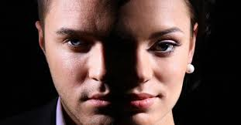
Mannetje of vrouwtje?
23e paar chromosomen bepalen geslacht kind
Cellen vrouw = 2 X-chromosomen
Cellen man 1X + 1Y chromosoom
X + x → baby: meisje
X + Y → Baby: jongen
Notes:
Het 23e paar bepaald het geslacht. Een vrouw levert alleen een X- chromosoom. Een man levert of een X chromosoom of een Y chromosoom.
Als de man een X chromosoom levert vormt deze samen met de X chromosoom van de vrouw een meisje. (XX)
Als de man een Y chromosoom levert vormt deze samen met de X chromosoom van de vrouw een jongen. (XY) Dus de zaadcel van de man bepaald het geslacht van een kind.
Het is mogelijk dat een persoon een XXY chromosoom heeft. (actrice Jamee Lee Curtis). Dit hoeft zeker geen transgender te zijn. Transgenders hebben gewoon een XY of XX chromosoom.
Het “man- of vrouw zijn” gevoel, ontstaat enerzijds vanuit een fysieke beleving (penis of vagina) en anderzijds vanuit een mentaal gevoel. Daarin kunnen discrepanties zitten waardoor een man zich een vrouw voelt of andersom.

Slide 6
Chromosomen
Notes:
Vraag aan de klas of er studenten zijn die een tweeling zijn en zo ja, of het een 1- of 2 eiige tweeling is. Vraag of ze iets kunnen vertellen over de erfelijkheid bij een tweeling.
Bij een 2 eiige tweeling waren in beginsel 2 eitjes die elk zijn bevrucht en elk groeien in een eigen vochtvlies.
Bij een 1 eiige tweeling was er in beginsel 1 bevruchte eicel die zich heeft gedeeld. Dit is eigenlijk een onjuiste deling geweest of en foutje van de eicel. Een 1 eiige tweeling groeien samen op in 1 vruchtzak waardoor de groei van 1 van de kinderen kan stagneren doordat het andere kind meer eet. Of tewel de voeding van het andere kind opeet.
Een 2 eiige tweeling is erfelijk en wordt overgedragen door de vrouw. Een mannelijke helft van een tweeling kan de erfelijkheid wel laten doorerven naar een dochter maar zelf niet voor een tweeling zorgen. Een man kan immers wel een “miljoenling” zorgen. Of een stel een 1ling of een 2ling krijgt bepaald dus altijd een vrouw. Want die levert de eieren.
Een 2 eiige tweeling is genetisch gewoon als elke broer of zus. Dit kunnen dus broers, zussen of een broer of zus zijn. Dit in tegenstelling tot een 1 eiige tweeling die genetisch identiek is en altijd van hetzelfde geslacht zijn. Ook de uiterlijke kenmerken komen veel sterker overeen dan bij een 2 eiige tweeling. Erfelijke ziektes zijn bij een 1 eiige tweeling ook veel vaker aanwezig. Als de ene de ziekte van Crohn krijgt zal de ander dat zeer waarschijnlijk ook krijgen.
Een persoon met het syndroom van Down heeft een afwijking van de 21e paar chromosoom.

Slide 7
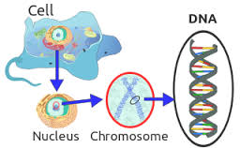
DNA deoxyribonuclein Acid
https://www.youtube.com/watch?v=it7XJyb3HmI
Notes:
Een chromosoom is samengesteld uit een stof: DNA. Hier ligt de erfelijkheid in een chromosoom opgeslagen.
De studenten hoeven het woord: Deoxyribonucelein ACID niet te kennen. In de “volksmond” wordt altijd gesproken over DNA.
Dubbelklik op de link van het filmpje. Hierin wordt nog eens uitgelegd hoe het werkt met chromosomen.

Slide 8
DNA
DNA wordt gebruikt voor:
Wetenschappelijk onderzoek
Onderzoek naar erfelijke ziektes
Verzamelen van bewijslast bij misdaden
Identificatie van lichamen of lichaamsdelen
Onderzoek naar familieverwantschap
Notes:
Een chromosomenpatroon en dus de DNA blijft ondanks delingen in alle miljarden cellen gelijk. Zelfs als cellen afgestorven zijn. Hierdoor blijft het mogelijk onderzoek te doen zelfs als iemand bijv. verbrand is.
Bij het vaststellen van een identiteit van een persoon is altijd ook DNA nodig van een familielid om het DNA met elkaar te vergelijken.
Bij een misdaad is DNA bewijs alléén onvoldoende. Immers, als er DNA van een verdachte op een slachtoffer is aangetroffen zegt dat dat de verdachte bij het slachtoffer is geweest, maar niet dat hij/ zij het slachtoffer ook wat heeft aangedaan.

Slide 9
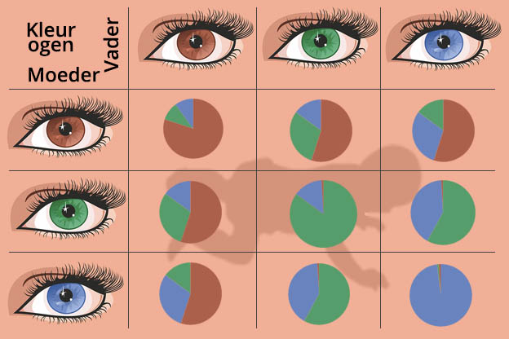
Kleur ogen ouders | Kleur ogen baby
Bruin en Bruin | Grote kans bruin Kleine kans groen Kleine kans blauw
Bruin en Groen | Grootste kans bruin Redelijke kans groen Kleine kans blauw
Bruin en Blauw | Grootste kans bruin Redelijke kans blauw Redelijke kans groen
Groen en Groen | Grote kans groen Kleine kans blauw Bruin onwaarschijnlijk
Groen en Blauw | Grootste kans groen Redelijke kans blauw Bruin onwaarschijnlijk
Blauw en Blauw | Zeer grote kans blauw Groen onwaarschijnlijk Bruin onwaarschijnlijk
Notes:
Het bovenstaande schema is niet waterdicht, maar wel een handige kansberekening met een hoge slagingskans. De uiteindelijke oogkleur wordt door verschillende genen bepaald.
Ouders geven kopieën van hun genen door aan hun kinderen. Iedereen heeft van elk gen twee kopieën: je erft er van elke ouder één. Sommige kleurbepalende genen onderdrukken andere genen. Dit betekent dat zij dominant zijn over het andere gen.
Bruin is dominant
Misschien kun je je nog herinneren van je biologielessen vroeger, dat bruin het meest dominante gen is en voorkomt bij 75 procent van de mensen. Gevolgd door groen (20 procent) en dan blauw (5 procent). Hebben jullie allebei bruine ogen, dan weet je een ding zeker: jullie hebben allebei een bruin gen (misschien twee). Je kind hoeft maar een zo’n bruin gen te erven en hij heeft bruine ogen (75 procent). Het kan zijn dat jullie allebei ook een recessief (niet zichtbaar) groen en/of blauw gen hebben dat jullie doorgeven, met groene (18,75 procent) of blauwe kijkers (6,25 procent) als resultaat.
Blauw + blauw = blauw
Als jullie allebei blauwe ogen hebben dan zijn jullie de ‘eigenaar’ van in totaal vier recessieve blauwe genen. Je weet dan bijna zeker dat je kind ook blauwe ogen krijgt (kleine variaties daargelaten).
Als een kind van zijn vader groen en blauw erft, en van zijn moeder blauw en blauw, zal het kind groene ogen hebben. Want de groene kopie is dominant over de blauwe kopieën.
Bron: https://www.oudersvannu.nl/zwanger/zwangerschap/kleur-ogen-baby/

Slide 10
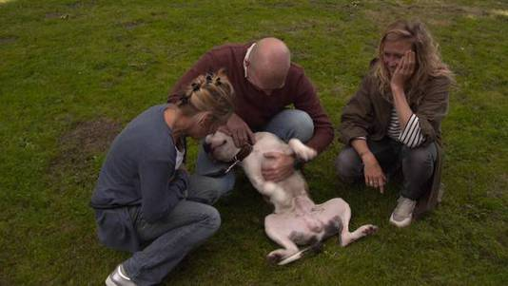
Pipo de kloon
https://www.youtube.com/watch?v=c77MWJXHNTU
Notes:
Klonen is een ethisch vraagstuk. Dit filmpje geeft een aanzet tot nadenken waardoor studenten zelf de voors en tegens tegen elkaar kunnen afwegen en een eigen mening kunnen vormen. Om ze hierbij te helpen kun je de volgende vragen ook nog stellen:
Is klonen bij planten een ethisch probleem?
Mag je klonen om dieren die met uitsterven worden bedreigt te redden?
Mogen ouders waarvan een kind is overleden dat kind klonen zodat ze “hetzelfde” kind weer krijgen?

Slide 11
Opdracht genetica
Bedenk voor jezelf of jij voor of tegen het klonen van dieren bent
Bedenk twee (2) argumenten waarom je voor óf waarom e tegen bent
Neem hier vijf (5) minuten de tijd voor
Lagerhuis
Voorstanders naar linkerkant lokaal
Tegenstanders naar rechterkant lokaal
Notes:
Als er tijd over is dan kun je bovenstaande opdracht met de klas doen.
Het doel van de opdracht is dat de studenten leren nadenken over ethische kwesties rondom in dit geval DNA en erfelijkheid, hun standpunt kunnen verdedigen en leren luisteren naar elkaar.

Slide 12
Spelregels lagerhuisdebat
Zet twee rijen van stoelen tegenover elkaar.
De ene kant is vóór de stelling;
de andere kant tegen. Wie het woord wil, staat op.
Maar spreken mag pas als de debatleider je het woord geeft.

Slide 13
Vooruitblik kennistoets
Kennistoets is een mix van multiple choice vragen en open vragen
De toets gaat over informatie die in het boek staat (hoofdstuk 1) en wat er in de colleges is behandeld

